Slide 1
第3次课
数据传输指令
单操作数指令中，操作数不能使用立即数，只能使用寄存器、内存单元。

Slide 2
2.6.2 x86基本指令概述
数据传送
  MOV,PUSH,POP,XCHG,LEA, CBW, IN, OUT
算术运算
  ADD, SUB, MUL,DIV
逻辑运算, 移位运算
  AND,OR,NOT,XOR, SHL,SHR
串处理类
控制转移
  JMP,Jcc, CALL,RET,INT,IRET
其他
  CLC,STC,CMC, CLI,STI,CLD,STD

Slide 3
数据传送指令
将数据传送到寄存器或内存单元中
  数据传送指令：MOV,PUSH,POP,XCHG等
  地址传送指令：LEA, LDS, LES等
  标志位传送指令：LAHF,SAHF,PUSHF,POPF等
  输入输出指令：IN, OUT等
将数据传送到端口或从端口读数据
均不影响标志位
  与标志位有关的指令除外

Slide 4
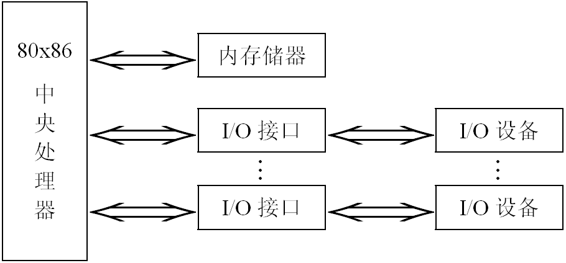
立即数1
1000h号
字单元
CX
SI
SI
20h号
字节端口
AL
DX
  MOV SI, 1
  MOV DX, SI
  MOV CX, [1000h]
  IN AL,20H

Slide 5
1. 通用数据传送指令
reg：寄存器 reg8/reg16
mem：内存
imm：立即数
seg：段寄存器
1) MOV指令
  格式：MOV 目的操作数，源操作数。
  功能：源操作数传送到目的储存单元(reg,seg,mem)
操作数的寻址方式：
  MOV reg/mem, imm ;立即数⇒寄存器/内存
  MOV reg/mem/seg, reg ;寄存器⇒寄存器/内存/段寄存器
  MOV reg/seg, mem ;内存⇒寄存器/段寄存器
  MOV reg/mem, seg ;段寄存器⇒寄存器/内存
关于操作数的寻址方式可参照指令手册

Slide 6
指令操作数的说明
一般情况下，指令源、目的操作数类型要一致；
立即数要在目的操作数类型值范围内；
类型均不明确时，须用Ptr指定操作数类型。
  Byte Ptr 指定字节类型(8位数据)
  Word Ptr 指定2字节(字)类型(16位数据)
  DWord Ptr 指定4字节(双字)类型(32位数据)
  FWord Ptr 指定6字节类型(48位数据)
  QWord Ptr 指定8字节(四字)类型(64位数据)
  TByte Ptr 指定10字节类型(80位数据)

Slide 7
例4.10 指出下列汇编指令是否正确
MOV CS, DX ; 错误, CS不能用作目的操作数
MOV DX, CS ; 正确,reg,seg
MOV DS, DX ; 正确,seg,reg
MOV AL, 0A0Dh ; 错误, 0A0Dh超过8位数范围
MOV Variable, [SI]; 错误, 不支持MOV mem, mem
MOV EAX, DX ; 错误, 两操作数类型不一致
MOV [EAX], 41h ; 类型不明确。
可改为
  MOV [EAX], DWord Ptr 41h
MOV DS, 1000h ; 错误, 不支持MOV seg, imm
MOV GS, CS ; 错误, 不支持MOV seg, seg

Slide 8



例 将4B单元[1000h] ⇒4B单元[2000h]
四字节
80x86不支持MOV mem, mem指令格式，故用两条MOV指令来实现
MOV EAX, DWord Ptr [1000h] ;[1000h]⇒EAX
MOV DWord Ptr [2000h], EAX ;EAX⇒[2000h]
用ax只是比EAX处理速度慢
1000h号
字单元
EAX
2000h号
字单元

Slide 9
双字单元[1000h]的内容传送到双字单元[2000h]
4字节单元[1000h]
1 2 3 4
1 2 3 4
4字节单元[2000h]
1 2 3 4
不支持MOV mem, mem格式，故用MOV指令来实现
MOV EAX, DWord Ptr [1000h]
MOV DWord Ptr [2000h], EAX

Slide 10
2) XCHG指令
格式：XCHG 操作数1，操作数2。
功能：数据交换，操作数1与操作数2单元的内容互相交换
  由于两操作数既是源操作数，又是目的操作数，故它们的位置顺序无关紧要
操作数的寻址方式为：
  XCHG reg/mem, reg ; 寄存器/内存⇔寄存器

Slide 11
例4.12 指出下列汇编指令是否正确
XCHG EAX, EBX ; 正确
XCHG AX, 0A0Dh ; 错误, 不支持XCHG reg, imm
XCHG Variable, [EAX] ; 错误, 不支持XCHG mem, mem
XCHG DS, Word Ptr[BX] ; 错误, 不支持XCHG mem, seg
XCHG DS, BX ; 错误, 不支持XCHG reg, seg
XCHG AX, BL ; 错误, 类型长度不一致

Slide 12
[1000h]双字单元内容与[2000h]双字单元互换
4字节单元[1000h]
1 2 3 4
A B C D
A B C D
1 2 3 4
4字节单元[2000h]
A B C D
1 2 3 4
不支持XCHG mem, mem格式，故用如下指令来实现
MOV EAX, [1000h] ;[1000h]⇒EAX
XCHG [2000h], EAX ;EAX⇔[2000h]
MOV [1000h], EAX ;EAX⇒[1000h]

Slide 13

5) PUSH指令
格式：PUSH 源操作数。
功能：数据进栈。
  源操作数为16位，(E)SP内容减2
  源操作数为32位，(E)SP中内容减4
  注意，栈操作单位只能是16/32位。8086CPU只能是16位。
操作数的寻址方式：
  PUSH reg/mem/seg/imm (8086不支持PUSH imm)
sp上移

Slide 14
例4.18 指出下列汇编指令是否正确
PUSH AX ; 正确
PUSH CS ; 正确
PUSH AL ;错误,进栈数据必须是16位/32位
PUSH Word Ptr 41h;32位CPU正确，8086是错误的
PUSH 125h ;类型不明确，
可指定类型，如：
  PUSH Word Ptr 125h

Slide 15
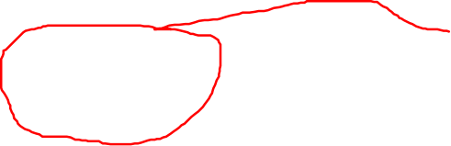


6) POP指令
格式：POP 目的操作数。
功能：从栈中弹出数据到目的操作数所确定的单元中。
  操作数为16位，(E)SP向高地址端调整2字节；
  操作数为32位，(E)SP向高地址端调整4字节。
  注意，栈操作单位只能是16/32位。8086CPU只能是16位。
操作数寻址方式：
  POP reg/mem/seg。
因为cs与代码有关，是cpu直接修改的

Slide 16
例4.19 指出下列汇编指令是否正确
POP AX ; 正确
POP CS ; 错误, CS不能用作目的操作数
POP AL ; 错误, 出栈数据必须是16位或32位
POP 41h ; 错误, 不支持POP imm

Slide 17
栈操作说明
主要指令是PUSH和POP指令
与(E)SP密切相关，不宜将(E)SP用作数据寄存器

Slide 18
例4.20
使用PUSH和POP指令，将字(16位)单元[1000h]内容和字单元[2000h]内容分别放入EAX低16位和高16位。
解：先将两个16位数按存放顺序要求进栈，再从栈弹出一个32位数到EAX
  PUSH Word Ptr[2000h]
  PUSH Word Ptr[1000h]
  POP EAX

Slide 19
例4.20 执行时栈状态变化
SS→
(a)初始态
  设栈顶位置为100
(b)PUSH Word Ptr [200h]
(c)PUSH Word Ptr [100h]
(d)POP EAX
0FA
ESP→
1A2B
0FC
ESP→
3C4D
0FE
ESP→
100
?????????
EAX
3C4D1A2B

Slide 20
2. 地址传送指令
1) LEA指令
格式：LEA寄存器，源内存操作数。
功能：有效地址送寄存器。将内存操作数的偏移地址(EA)传送至目的寄存器中。
操作数的寻址方式为：
  LEA reg16/reg32, mem
若是16位寄存器则只装入EA的低16位

Slide 21


例4.22 说明下列两条指令的区别
  (1) LEA AX, [EBX][ESI]
  (2) MOV AX, [EBX][ESI]
解：
  指令(1)取源操作数的EA，并存入AX，
  指令(2)取EA所对应的字字单元内容⇒AX。

Slide 22
3. 标志位传送指令
1) LAHF指令
  格式：LAHF
  功能：将FLAGS的低8位送至AH
2) SAHF指令
  格式：SAHF。
  功能：将AH内容送至标志寄存器低8位
3) PUSHF/PUSHFD指令
  格式：PUSHF/PUSHFD。
  功能：16/32位标志寄存器FLAGS/EFLAGS内容进栈
4) POPF/POPFD指令
  格式：POPF/POPFD。
  功能：从栈弹出16/32位数据⇒FLAGS/EFLAGS

Slide 23

符号扩展：
将字节扩展成字16bit(符号扩展）
CBW
CWD
将字扩展成双字32bit（符号扩展）

Slide 24
4. 输入输出指令
IN、OUT指令专门用来读写I/O端口
只能使用累加器(AL/AX/EAX)来接收、发送数据

Slide 25
1) IN指令
格式：IN 累加器，端口地址。
功能：1/2/4字节端口数据⇒AL 8bit/AX 16bit/EAX 32bit
  端口地址范围：0000h~FFFFh。
  imm8形式，指令中的端口范围：00h～FFh
  DX存放端口，指令中的端口：0000h~FFFFh
  和内存操作数不同的是，IN指令的源操作数据是来自I/O端口

Slide 26
2) OUT指令
格式：OUT 端口地址，累加器。
功能：AL/AX/EAX内容⇒1/2/4字节端口
  imm8形式，指令中的端口范围：00h～FFh
  DX（in/out只用DX）存放端口，指令中的端口：0000h~FFFFh
  和内存操作数不同的是，OUT指令的目的操作数据将传送到I/O端口中去

Slide 27
例4.23 说明下列IN/OUT指令功能
IN AL,20h ;20h端口的1字节内容⇒AL
IN AX,20h ;20h、21h端口中的2字节内容⇒AX
IN AL,378h ;378h超出imm8范围，此指令不正确
MOV DX,378h
IN EAX,DX ;依次取378h~37Bh端口内容⇒EAX
OUT DX,AL ; 将AL内容⇒378h端口
OUT DX,AX ;将AX内容⇒378h和379h端口
OUT DX,EAX ;将EAX内容⇒378h～37Ch端口

Slide 28
add指令：
add dest，svc
reg，imm/reg/mem
mem，imm/reg

